Slide 1
Smart Working per la pubblica amministrazione: uno sguardo sullo stato della normativa”
Patrizia Belluomo
Gruppo Telelavoro e Lavoro Agile

Slide 2
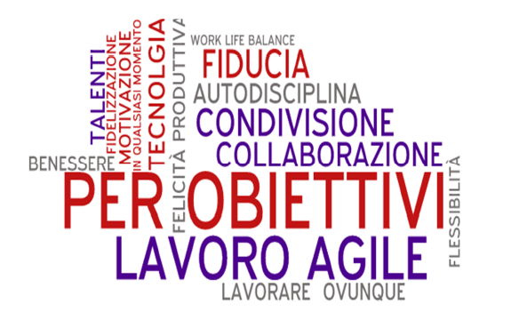
Smart Working

Slide 3
Smart Working
UNA VOLTA ERA SOLO
IL TELELAVORO
OGGI
Una nuova modalità flessibile di esecuzione del rapporto di lavoro subordinato
Non una nuova tipologia contrattuale

Slide 4
Smart Working
LO SMART WORKING NELLA P.A.
La legge 124/2015 (riforma Madia) (che ha dato delega al Governo in materia di riorganizzazione della Pubblica Amministrazione) interviene per rendere più̀ efficaci le norme esistenti, non attraverso una semplice riforma di settore ma come progetto di cambiamento per il Paese. (*)

Slide 5
Smart Working
L’art. 13:
disciplina la DEFINIZIONE e gli SCOPI
La norma specifica innanzitutto gli scopi propri del lavoro agile, quale modalità̀ flessibile di esecuzione del rapporto di lavoro subordinato, allo scopo di incrementare la produttività̀ e agevolare la conciliazione dei tempi di vita e lavoro.

Slide 6
Smart Working
Art. 14 - legge 124/2015 :
prima differenza di fondo è di natura concettuale:
la postazione fissa prevista dal telelavoro viene abolita per lo Smart Working
il telelavoro é concepito come una trasposizione delle modalità lavorative aziendali presso l'abitazione del telelavoratore;
Lo smart working invece riconosce il lavoro svolto al di fuori dei locali aziendali un ristorante, un pub o un parco o in qualunque luogo si possa portare un computer o uno smartphone e sia presente una connessione Wi-Fi.

Slide 7
Smart Working
Art. 14 - legge 124/2015 :
Seconda differenza concettuale:
Ripensamento del modo di lavorare e della misurazione del risultato (in termini di tempi, orari, controllo esercitato dal datore, sicurezza ec.)
Durata massima dell’orario di lavoro giornaliero (13 ore) e settimanale (48 ore) derivanti dalla legge (D. Lgs. 66/2003) e dalla contrattazione collettiva,

Slide 8
Smart Working
Art. 15
ribadisce il diritto del lavoratore a ricevere un trattamento economico e normativo non inferiore a quello complessivamente applicato a lavoratori che esercitano le medesime mansioni all'interno dell'azienda.

Slide 9
Smart Working
Art. 16
prevede un accordo scritto (a pena di nullità) tra datore e lavoratore che disciplinerà l'esecuzione della prestazione.
Prevedendo che in caso di accordo a tempo indeterminato il recesso possa avvenire con un preavviso non inferiore a 30 gg e che, in presenza di giusta causa, il recesso possa avvenire prima della scadenza del termine o senza preavviso.

Slide 10
Smart Working
L’art.17
Disciplina la PROTEZIONE DEI DATI, CUSTODIA E RISERVATEZZA
il lavoratore è tenuto a custodire con diligenza gli strumenti tecnologici messi a disposizione dal datore di lavoro ed è responsabile della riservatezza dei dati cui può accedere tramite l’uso di tali strumenti.

Slide 11
Smart Working
L’art. 18:
disciplina la SICUREZZA SUL LAVORO
- il datore di lavoro deve consegnare al lavoratore con cadenza almeno annuale un’informativa scritta nella quale sono individuati i rischi generali e i rischi specifici connessi alla particolare modalità̀ di esecuzione del rapporto di lavoro.
- Il lavoratore, a sua volta, è tenuto a cooperare.

Slide 12
Smart Working
L’art. 19:
* Disciplina l’ASSICURAZIONE OBBLIGATORIA PER GLI INFORTUNI E LE MALATTIE PROFESSIONALI

Slide 13
Smart Working
ART. 20:
CONTRATTAZIONE COLLETTIVA
- i contratti collettivi di cui all’articolo 51 del d.lgs. n. 81/2015 possono introdurre ulteriori previsioni finalizzate ad agevolare i lavoratori e le imprese che intendono utilizzare la modalità di lavoro agile.
- La contrattazione collettiva potrebbe quindi integrare le previsioni del collegato

Slide 14
Smart Working
Stato dell’arte
Definitivamente Approvato in Senato (mese di Maggio)
Linee guida per l’applicazione 3/2017 della Presidenza del Consiglio dei Ministri (prima settimana di Giugno)

Slide 15
Smart Working Linee guida 3/2017
Le Amministrazioni Pubbliche sono chiamate ad attuare a decorrere dalla data di entrata in vigore della stessa legge modalità di lavoro agile e in autonomia :
Organizzazione del lavoro basata su:
Flessibilità lavorativa
Valutazione per obiettivi
Rilevazione dei bisogni
Valorizzazione risorse umane
Razionalizzazione delle risorse strumentali
Al fine:
Maggiore produttività
Efficienza
Conciliazione casa-lavoro per il benessere

Slide 16
Smart Working
Entro tre anni almeno il 10% dei dipendenti ove lo richiedano
Tra le novità – convenzioni per servizi di supporto alla genitorialità durante la chiusura scolastica

Slide 17
Smart Working
Pronti al ragionamento sulla proposta di stesura di un disciplinare?

Slide 18
Smart Working

Slide 19
Smart Working
27/06/2017 11:00-12:00 Riunione dei Direttori Presidenza INFN
Monica Parrella
coordinatrice
Dipartimento delle Pari Opportunità della Presidenza del Consiglio dei Ministri
Grazie per l’attenzione

